Slide 1
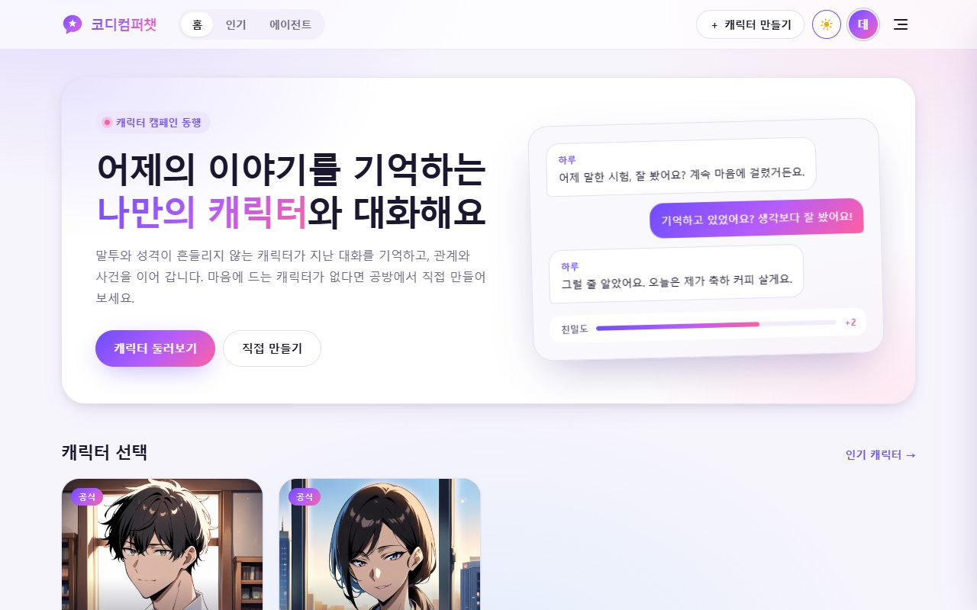
INDEPENDENT DEVELOPER
코디컴퍼챗 개발 포트폴리오
기억과 관계가 쌓이는
캐릭터 캠페인
1인 개발 (기획 · 프론트 · 백엔드 · AI · 배포)
2026-09-15 ~ 2026-11-11 · 계속 개발 중
CodiComperChat / 2026-11-11
01
Notes:
근거: PortFolio/shared/content/portfolio.json
구현과 운영 상태는 2026-11-11 저장소 기록 기준. 과거 측정은 평균이나 개선 효과를 의미하지 않는다.

Slide 2
PRODUCT
캠페인 상태와 캐릭터의 기억
유저가 주인공인 이야기를, 성격이 흔들리지 않는 AI 캐릭터가 함께 이어 가는 웹 서비스. 대화를 닫았다 다시 열어도 캐릭터가 지난 일을 기억하고, 관계가 쌓이고, 숨겨 둔 비밀과 부탁이 때가 되면 드러난다.
차별점을 모델이 아니라 '상태'에 두었다. 무엇을 기억하고, 무엇을 숨기고, 무엇을 코드가 대신 판단할지를 설계했다.
비밀은 모델에 보내지 않고, 달성 판정은 실제 대사의 인용을 코드로 대조합니다.
CodiComperChat / 2026-11-11
02
Notes:
근거: PortFolio/shared/content/portfolio.json
구현과 운영 상태는 2026-11-11 저장소 기록 기준. 과거 측정은 평균이나 개선 효과를 의미하지 않는다.

Slide 3
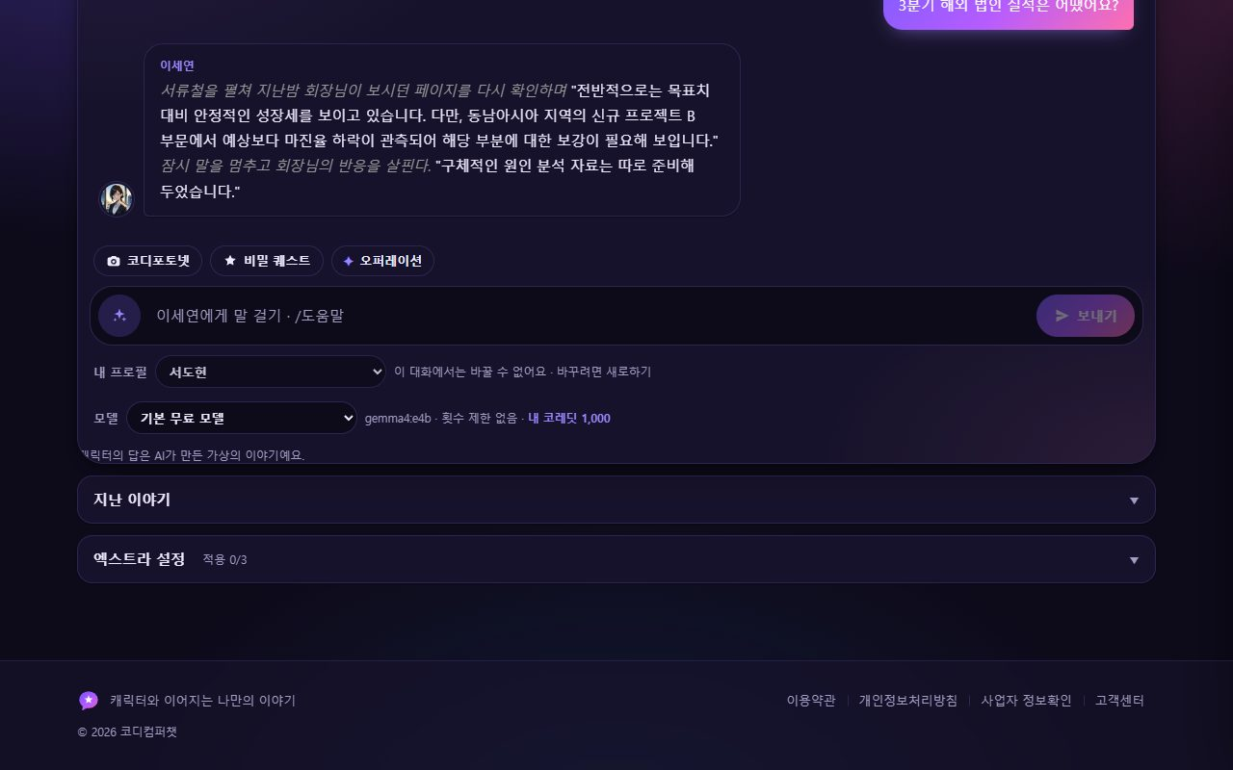
01 · FRONTEND
프론트엔드 — 이용자 웹
화면 36개의 Next.js 16 이용자 사이트. 판단은 하지 않고, 읽기는 서버 컴포넌트, 쓰기는 서버 액션으로 Nest만 부른다. 세션 토큰은 브라우저가 모른다. 1:1 답만 일회용 표로 Nest 웹소켓에 붙고, 그 소켓은 글을 옮길 뿐 추론을 나누지 않는다.
대화: 기억 · 지난 이야기 · 상태 설정 · 엑스트라 · 모델 고르기 · /다시 /계속 /되돌리기 명령어 · *행동* 과 @: 나레이션 꾸미기 · 대답 추천
오퍼레이션: 심리 탐구(속마음) · 일기 · 문자 · 가상 게시판 · 웹툰
공방: 8단계 카드 편집기, 칸마다 AI 초안, 3턴 테스트, 초상(파일 · AI)
CodiComperChat / 2026-11-11
03
Notes:
근거: PortFolio/shared/content/portfolio.json
구현과 운영 상태는 2026-11-11 저장소 기록 기준. 과거 측정은 평균이나 개선 효과를 의미하지 않는다.

Slide 4
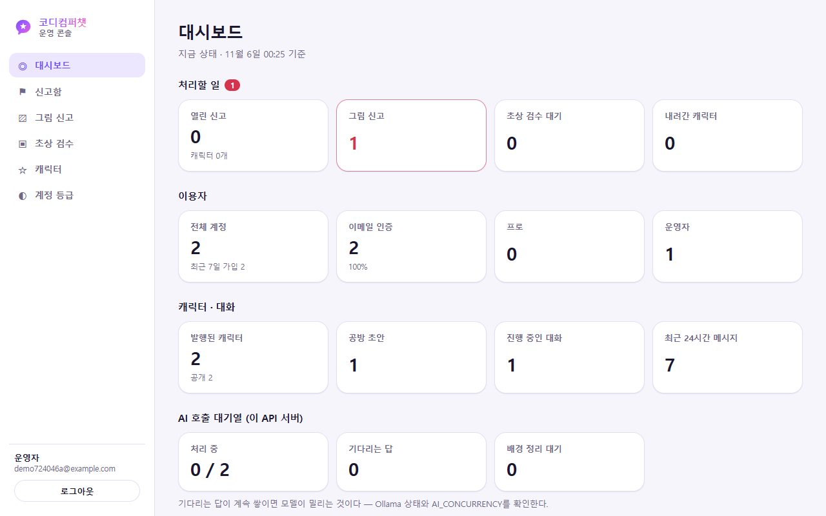
02 · ADMIN CONSOLE
어드민 콘솔 — 운영자 웹
운영자 전용 Next.js 16 앱(화면 13개). 이용자 웹과 쿠키 · 배포를 나눠, 이용자 사이트에 문제가 생겨도 운영 도구가 같이 흔들리지 않게 했다.
/: 대시보드: 처리할 일 · 이용자 · 캐릭터 · AI 대기열
/reports: 신고함: 내리기(사유 필수) · 기각 · 복구
/inquiries: 고객 문의: 읽고 답하면 고객센터에 다시 보인다
CodiComperChat / 2026-11-11
04
Notes:
근거: PortFolio/shared/content/portfolio.json
구현과 운영 상태는 2026-11-11 저장소 기록 기준. 과거 측정은 평균이나 개선 효과를 의미하지 않는다.

Slide 5
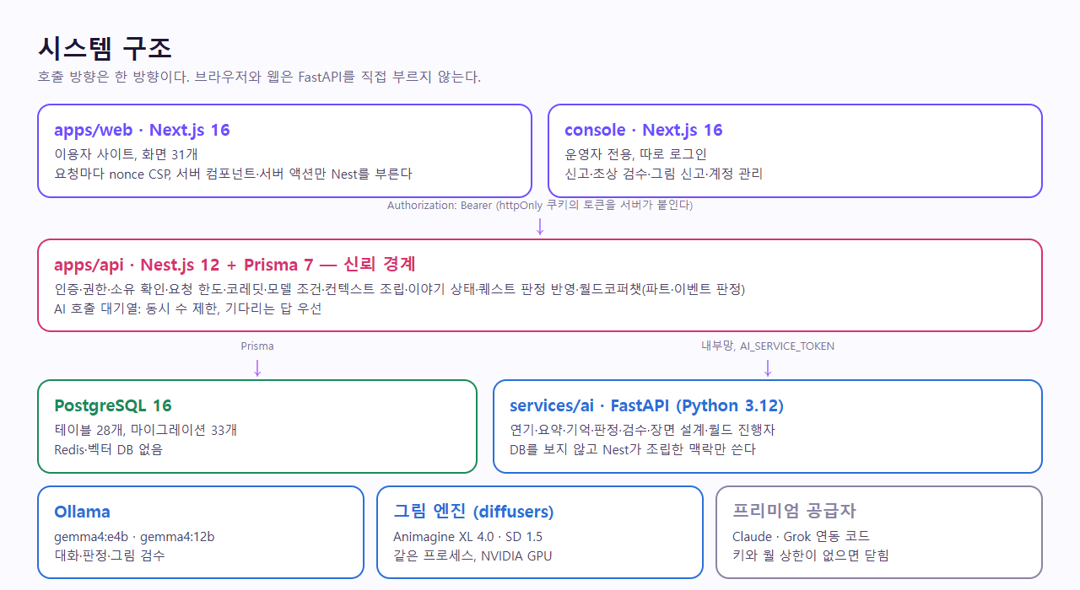
03 · BACKEND
백엔드 서버 — 유일한 신뢰 경계
Nest.js 12(ESM) + Prisma 7 + PostgreSQL 16. 외부에 열린 유일한 백엔드로 인증 · 권한 · 소유 확인 · 요청 한도 · 코레딧 · 맥락 조립을 모두 맡는다. 판단 로직은 순수 함수로 모아 DB 없이 시험한다.
character-chat: 대화 한 턴: 맥락 조립 → /infer → 개인사 검사 → 저장
campaign-state: 뒤에서 정리: 메시지 6개마다 요약 · 기억 · 친밀도 · 복선 · 퀘스트 판정
quests: 비밀 퀘스트: 건넴 → 달성 → 보상 장면 한 번
CodiComperChat / 2026-11-11
05
Notes:
근거: PortFolio/shared/content/portfolio.json
구현과 운영 상태는 2026-11-11 저장소 기록 기준. 과거 측정은 평균이나 개선 효과를 의미하지 않는다.

Slide 6

04 · AI SERVICE
AI 서비스 — 연기 · 판정 · 그림
FastAPI(Python 3.12) 내부망 전용 서버. DB를 보지 않고 Nest가 조립해 넘긴 조각만 쓴다. 자체 가중치를 학습하지 않는 대신, 프롬프트 · 맥락 · 판정을 실제 모델로 재고 고쳤다.
극소 카드 핵심 + 관련 지식 조각(최대 3개 · 700자)만 넣는 프롬프트 조립
/ground-check: 답의 개인사가 설정 · 대화에 근거가 있는지 판정
월드 진행자: 여러 인물을 번갈아 연기하고 [그림: 이름표]·[이동: 이름 → 장소] 제어 줄을 낸다 → Nest가 검사 후 떼어 냄
CodiComperChat / 2026-11-11
06
Notes:
근거: PortFolio/shared/content/portfolio.json
구현과 운영 상태는 2026-11-11 저장소 기록 기준. 과거 측정은 평균이나 개선 효과를 의미하지 않는다.

Slide 7
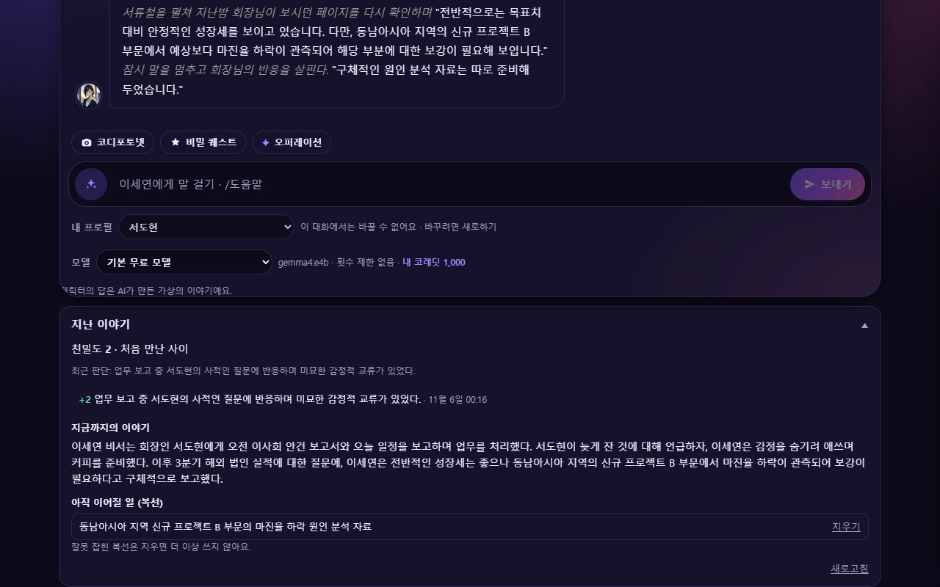
RECENT FEATURES
대화 편집과 직접 적는 장기 기억
11월 8일 구현. 마지막 대사의 점 세 개 메뉴에서 수정·삭제·변경사항 추천을 제공합니다. 직접 적은 기억은 매 턴 맥락에 넣고, 대화에서 알아챈 사실은 뒤에서 저장합니다. API의 운영 이미지는 최신 제한으로 다시 올리지 않았습니다.
시간·장소 단서가 있을 때 현재 상태를 바꿉니다.
모델·프롬프트 변경 후 품질 평가 11묶음을 다시 돌리지는 않았습니다.
CodiComperChat / 2026-11-11
07
Notes:
근거: docs/AGENT_HANDOVER.md 2026-11-08
구현과 운영 상태는 2026-11-11 저장소 기록 기준. 과거 측정은 평균이나 개선 효과를 의미하지 않는다.

Slide 8
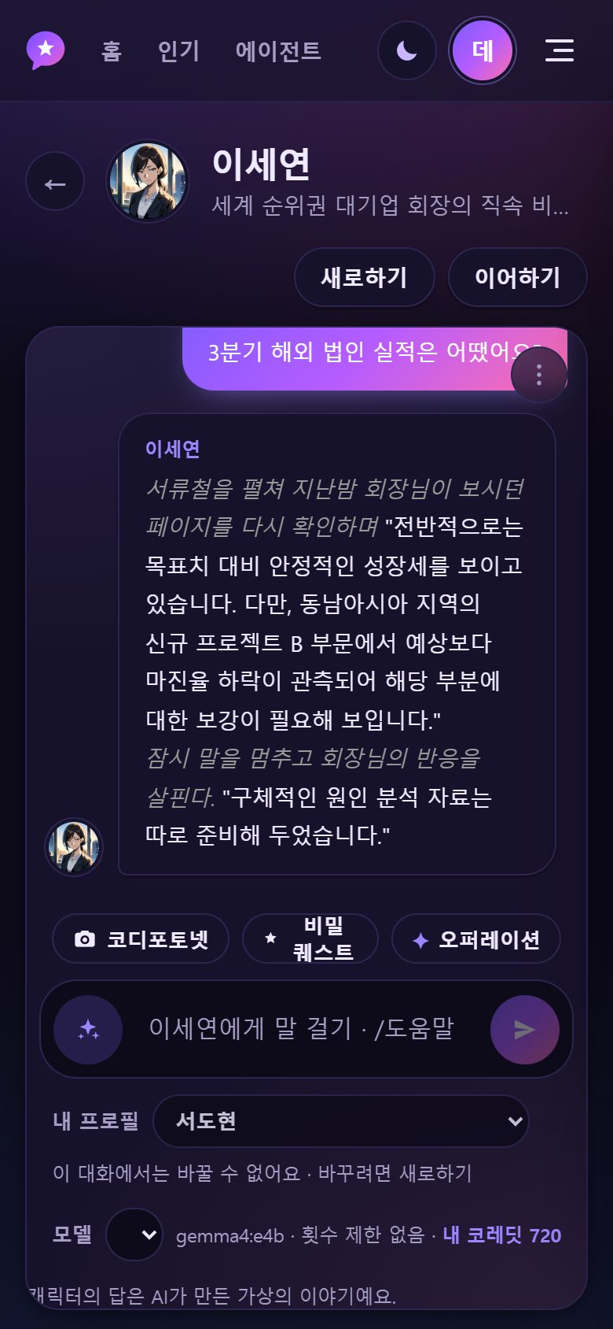
STREAMING
1대1 답변의 실시간 전달
11월 9일 로컬 모델의 토큰 전달을 구현했고 11월 11일 호스팅 SSE를 연결했습니다. 웹소켓은 글이 도착하는 대로 보여 주며 모델의 추론 속도 자체를 바꾸지 않습니다.
개인사 검사로 다시 쓴 답은 최종 본문으로 교체합니다. 검사 전 문장이 잠깐 보일 수 있습니다.
월드 플레이는 아직 완성 후 응답합니다. 운영 API에는 최신 소켓 코드 반영이 필요합니다.
CodiComperChat / 2026-11-11
08
Notes:
근거: docs/trainings/oracle-deploy-latency.md 2026-11-11
구현과 운영 상태는 2026-11-11 저장소 기록 기준. 과거 측정은 평균이나 개선 효과를 의미하지 않는다.

Slide 9
INCIDENT AND RESPONSE
호스팅 지연과 CPU 예비 경로
배포에서 한 턴 약 3분 53초라는 사용자 보고
호스팅 응답을 SSE로 전환하고 조각 사이 40초와 전체 150초 제한을 분리했습니다.
CPU 예비는 최근 메시지 8개와 출력 320토큰으로 줄이고 배경 작업은 예비 전환하지 않습니다.
서버 로그로 원인을 확정하거나 개선 뒤 운영 시간을 재측정하지 못했습니다. api·ai 재배포가 필요합니다.
CodiComperChat / 2026-11-11
09
Notes:
근거: docs/trainings/oracle-deploy-latency.md 2026-11-11
구현과 운영 상태는 2026-11-11 저장소 기록 기준. 과거 측정은 평균이나 개선 효과를 의미하지 않는다.

Slide 10
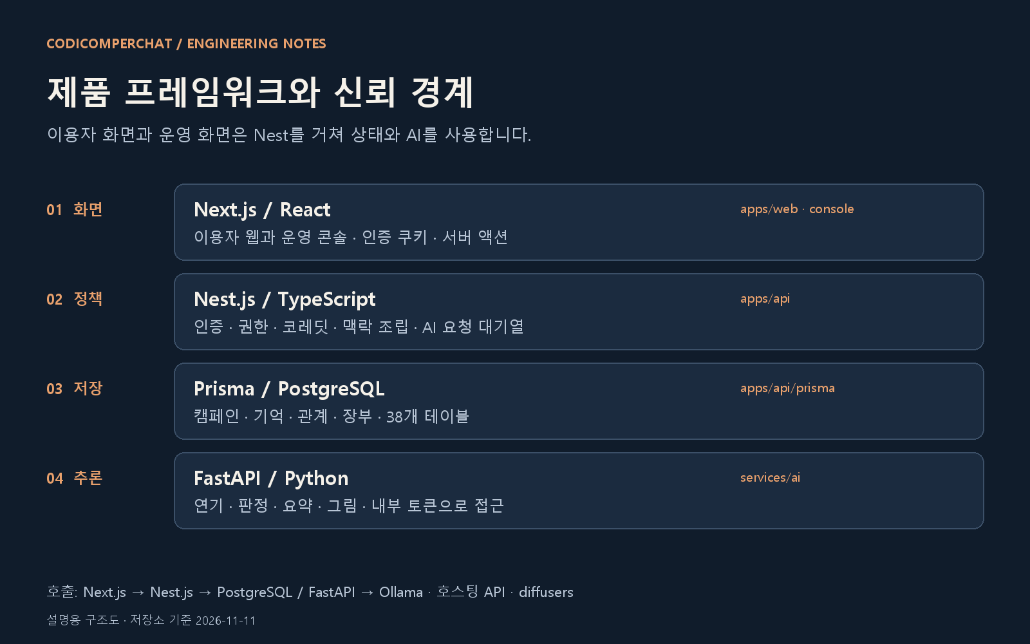
FRAMEWORK NOTES
제품 프레임워크의 역할과 경계
CodiComperChat / 2026-11-11
10
Notes:
근거: apps/web · console · apps/api · services/ai
구현과 운영 상태는 2026-11-11 저장소 기록 기준. 과거 측정은 평균이나 개선 효과를 의미하지 않는다.

Slide 11
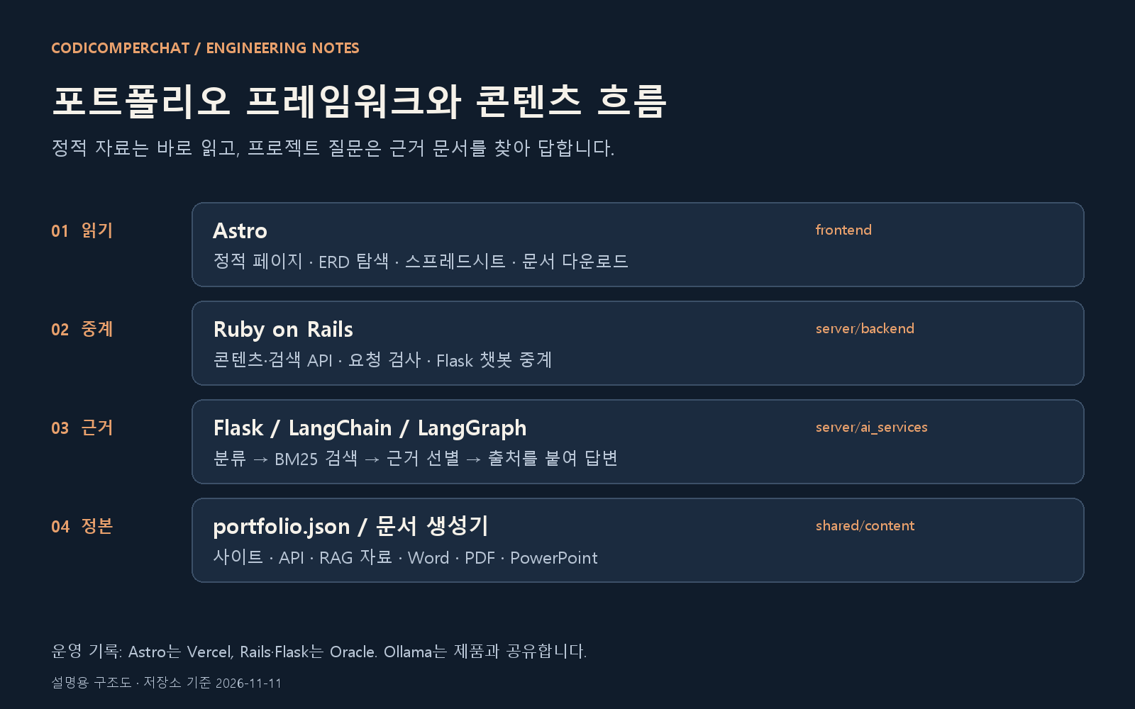
FRAMEWORK NOTES
포트폴리오의 프레임워크와 콘텐츠 정본
CodiComperChat / 2026-11-11
11
Notes:
근거: PortFolio/frontend · server/backend · server/ai_services · scripts
구현과 운영 상태는 2026-11-11 저장소 기록 기준. 과거 측정은 평균이나 개선 효과를 의미하지 않는다.

Slide 12
EVALUATION
작은 모델을 실제로 평가한 기록
나레이션 7/12 → 48/48. 보상 장면 2/8 → 20/20. 2026-11-06 e4b 평가 결과입니다.
조건 판단을 코드로 옮기고 모델에는 선택된 장면과 형식 지시를 전달했습니다.
11월 11일 기록은 API 249개·AI 단위 92개입니다. 최근 전체 E2E에는 미해결 실패 3건이 있습니다.
호스팅 31B 품질과 최근 프롬프트 변경은 같은 조건으로 다시 평가해야 합니다.
CodiComperChat / 2026-11-11
12
Notes:
근거: docs/trainings/narration-and-reward.md · docs/plan/TESTING.md
구현과 운영 상태는 2026-11-11 저장소 기록 기준. 과거 측정은 평균이나 개선 효과를 의미하지 않는다.

Slide 13
OPERATIONS
코드 구현과 운영 반영 현황
제품 웹은 Vercel, API·DB·대화 AI는 Oracle ARM 서버에 배포했습니다.
포트폴리오 Rails·Flask는 11월 8일 배포 기록이 있습니다. 제품과 CPU Ollama를 공유합니다.
11월 11일 호스팅 스트리밍과 장애 대응은 코드 병합 후 서버 반영을 기다립니다.
GPU 그림 엔진·SMTP·운영 콘솔 연결·프리미엄 키는 준비가 남아 있습니다.
CodiComperChat / 2026-11-11
13
Notes:
근거: docs/STATUS.md · docs/AGENT_HANDOVER.md · docs/web_management/oracle-backend.md
구현과 운영 상태는 2026-11-11 저장소 기록 기준. 과거 측정은 평균이나 개선 효과를 의미하지 않는다.

Slide 14
DOCUMENTS
한 정본에서 사이트와 파일을 갱신
portfolio.json에서 사이트·API 데이터·RAG 자료·Word·PDF·발표자료를 생성합니다.
기획 스프레드시트 9개 시트와 ERD 원본은 각각 뷰어 데이터로 변환합니다.
프레임워크 소개와 개발 기록 페이지에서 선택 이유·실제 코드 위치·남은 한계를 함께 읽을 수 있습니다.
CodiComperChat / 2026-11-11
14
Notes:
근거: PortFolio/shared/content/portfolio.json
구현과 운영 상태는 2026-11-11 저장소 기록 기준. 과거 측정은 평균이나 개선 효과를 의미하지 않는다.

Slide 15
NEXT STEPS
공개를 위해 남은 검증
11월 11일 api·ai 개선 배포 후 스트리밍과 실제 응답 시간 확인
처리방침 국외 이전 표를 실제 구성(NVIDIA · Vercel · Oracle)에 맞추고 법률 검토
운영 메일(SMTP) 연결 → 인증 메일
운영 콘솔 연결(허용 IP)
CodiComperChat / 2026-11-11
15
Notes:
근거: docs/TASKS.md · docs/AGENT_HANDOVER.md
구현과 운영 상태는 2026-11-11 저장소 기록 기준. 과거 측정은 평균이나 개선 효과를 의미하지 않는다.

Slide 16
PROJECT LINKS
프로젝트와 포트폴리오
https://codicomperchat-web.vercel.app
https://codicomperchat-portfolio.vercel.app
https://github.com/samam0234/CodiComperChat
CodiComperChat / 2026-11-11
16
Notes:
근거: PortFolio/shared/content/portfolio.json
구현과 운영 상태는 2026-11-11 저장소 기록 기준. 과거 측정은 평균이나 개선 효과를 의미하지 않는다.

